Slide 1
«А у нас во дворе!» Серия культурно-досуговых мероприятий на территориях ТОСов города Балаково
МАУ «Городской подростково-молодёжный центр «Ровесник» муниципального образования город Балаково

Slide 2
Цель практики: вовлечение во взаимодействие не менее 10% жителей ТОСов путем проведения культурно-досуговых мероприятий
Задачи практики:
создание условий для массового отдыха жителей, возрождение функций двора, как территории досуга
популяризация семейного культурного отдыха;
организация познавательного досуга;
развитие творческого потенциала жителей ТОСов;
популяризация здорового образа жизни;
создание дополнительных возможностей для воспитания гражданственности, трудолюбия, любви к окружающей природе, малой Родине, семье, своему городу и двору

Slide 3
Краткая суть практики
Практика, направленная на расширение круга общения и улучшение качества общения жителей ТОСов и налаживание межпоколенческих отношений, предполагает проведение культурно – досуговых мероприятий для жителей с выездами во дворы города Балаково. Каждое мероприятие в среднем по времени рассчитано на 1,5-2 часа.
В рамках реализации практики в 6 ТОСах Балакова были проведены следующие мероприятия:

Slide 4
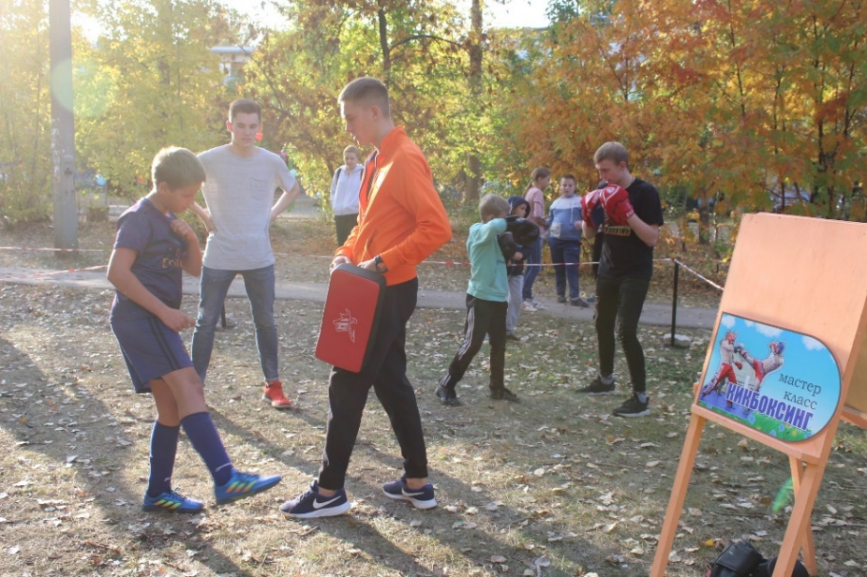
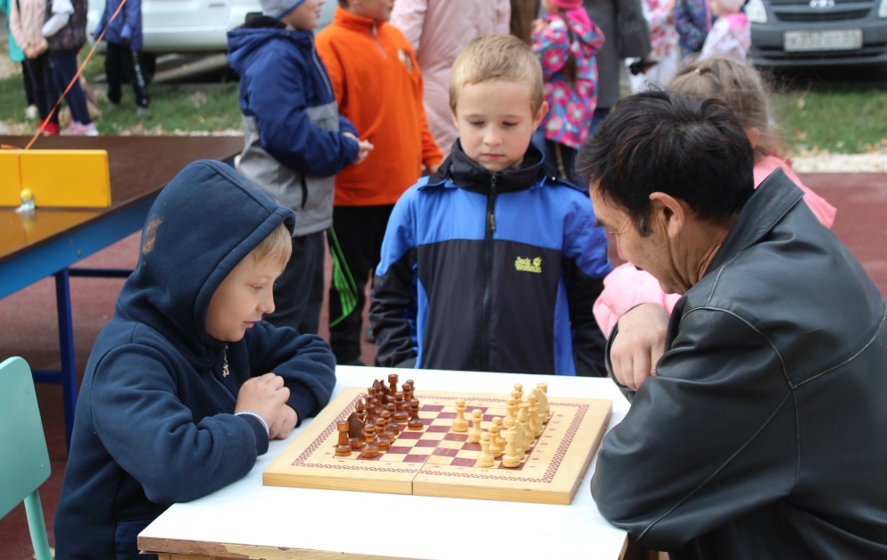
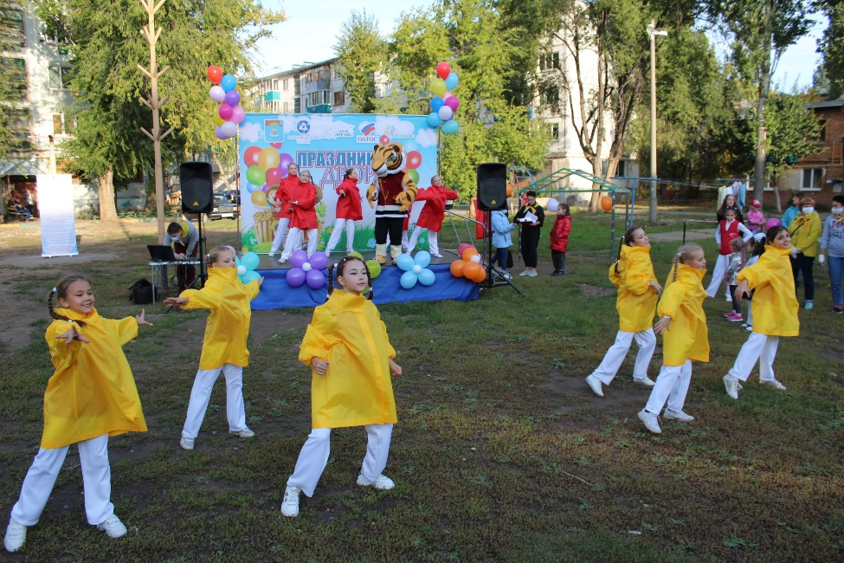
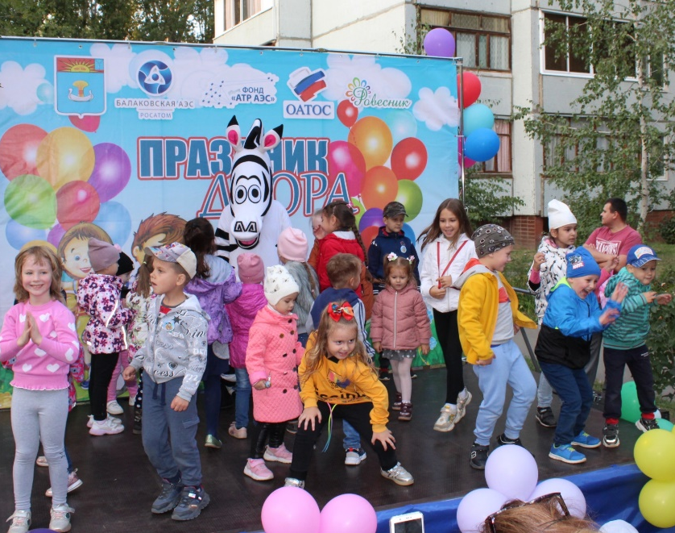
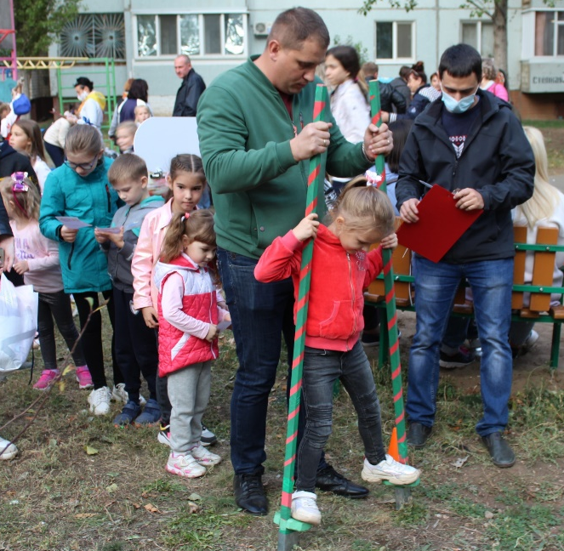
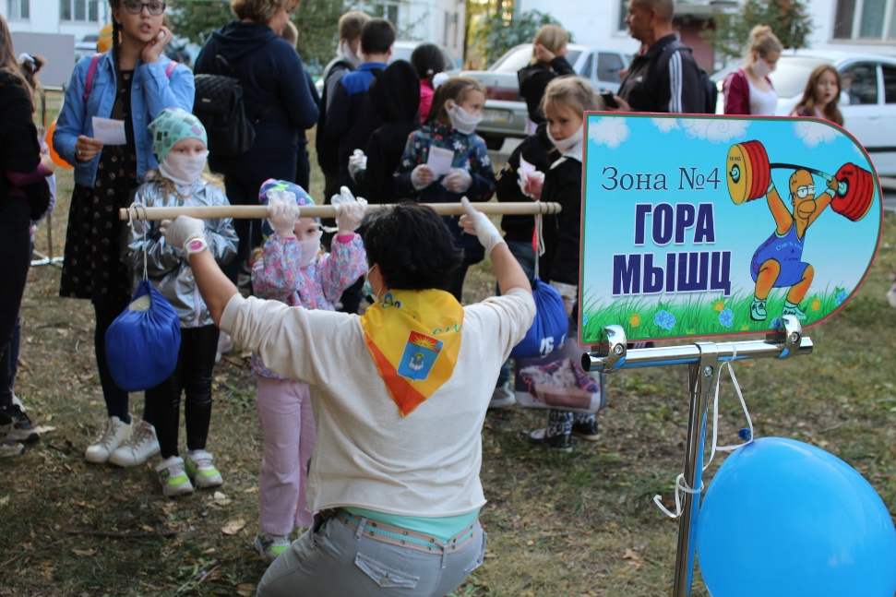
«Рецепт хорошего настроения»
Театрализованный пролог, мастер – классы по боевым видам спорта - ушу, кикбоксинг, рукопашный бой, сеанс одновременной игры по шахматам, спортивная программа для детей «Малые олимпийские игры, фотосессия с ростовыми куклами и тантамареской, спортивные состязания для жителей ТОСов «Крутые старты»

Slide 5
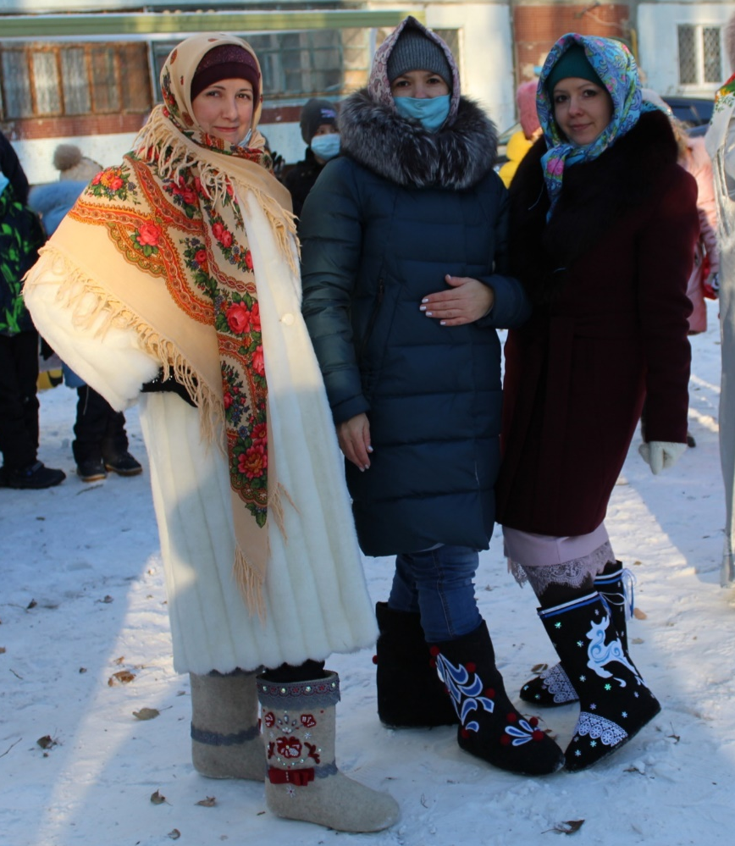
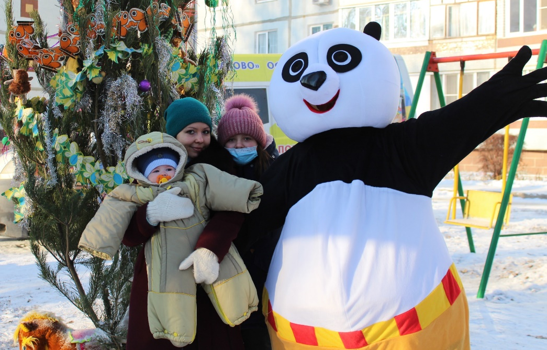
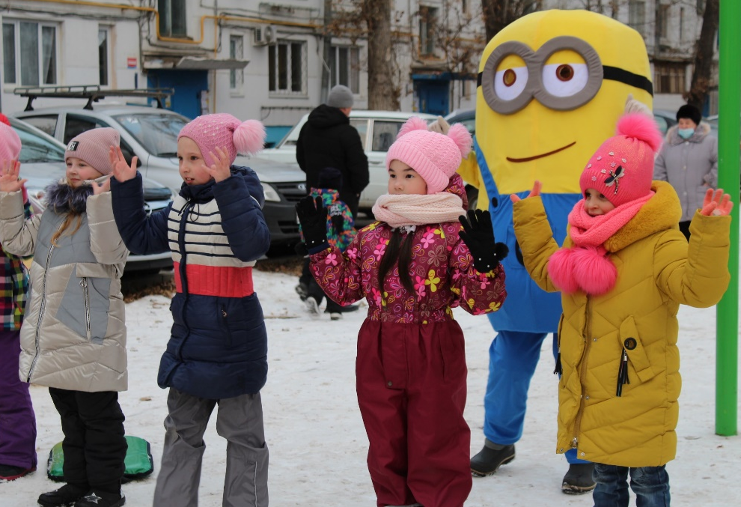
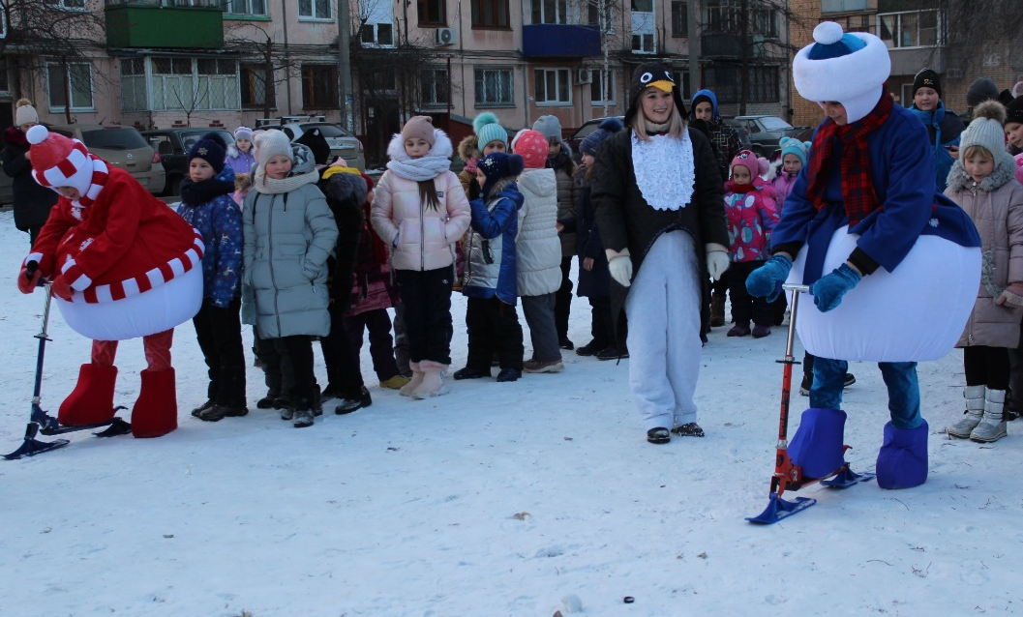
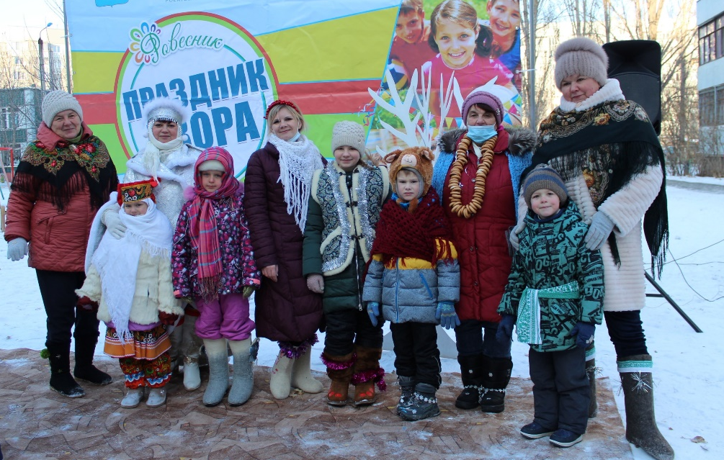
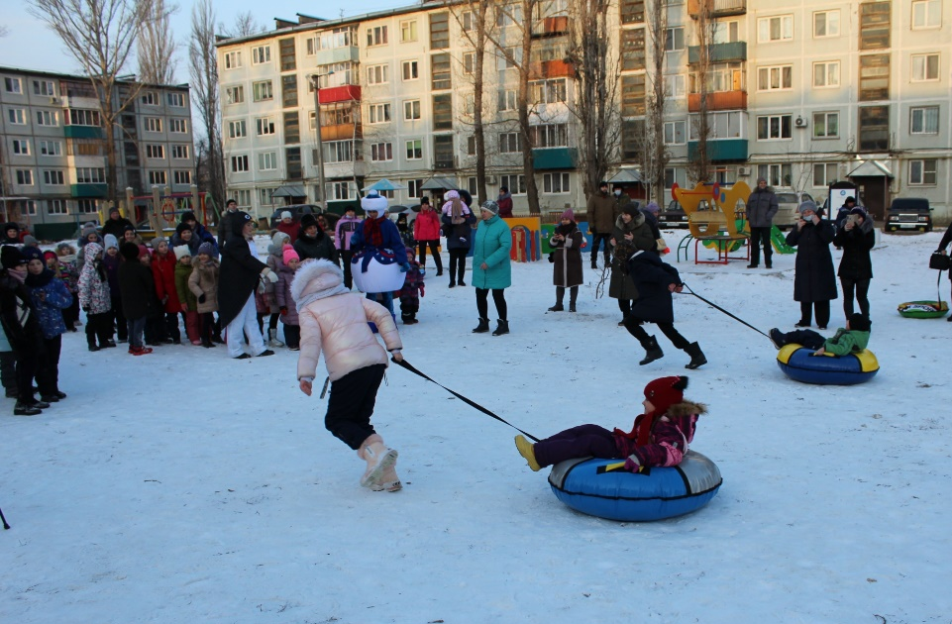
«Забавы матушки Зимы»
Театрализованный пролог, танцевальный флешмоб «Валенки да валенки», спортивно – игровая программа для детей и взрослых, фотосессия с ростовыми куклами и тантамареской, творческий конкурс для жителей ТОСов «Таланты нашего двора»

Slide 6
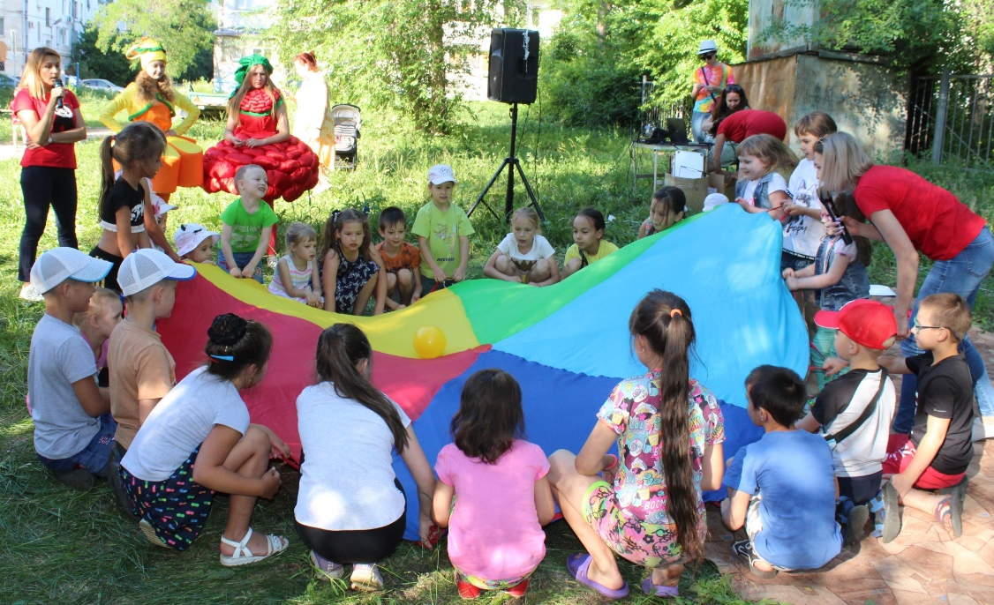
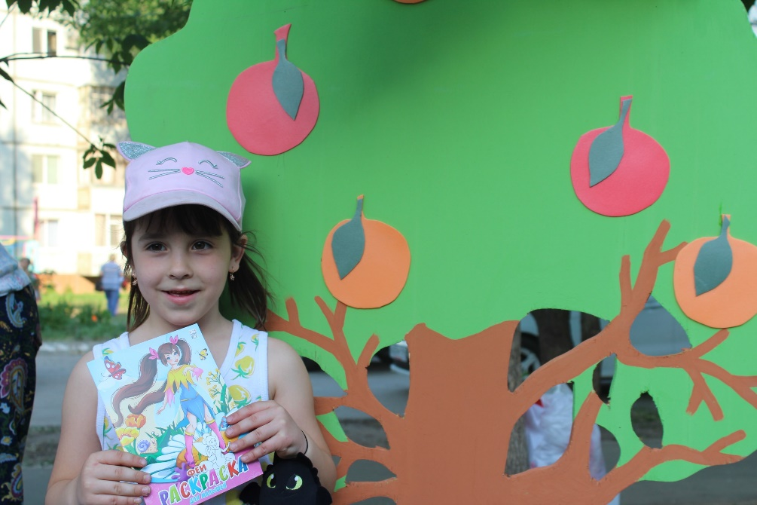
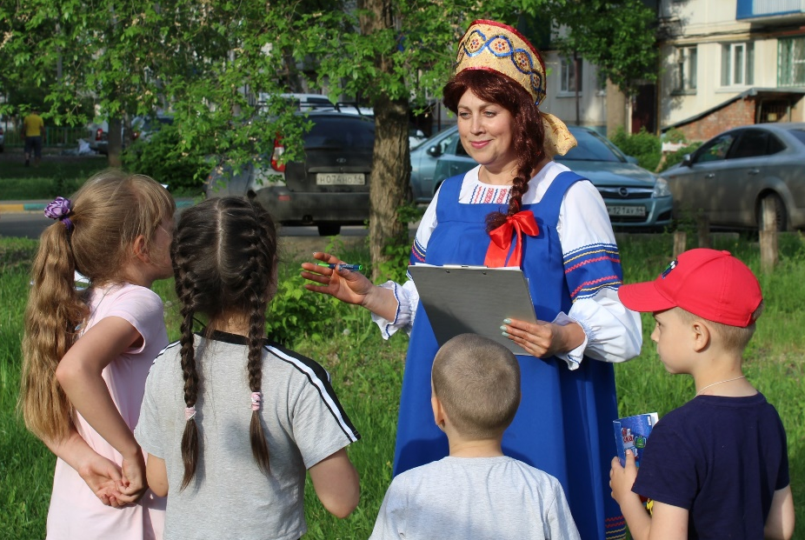
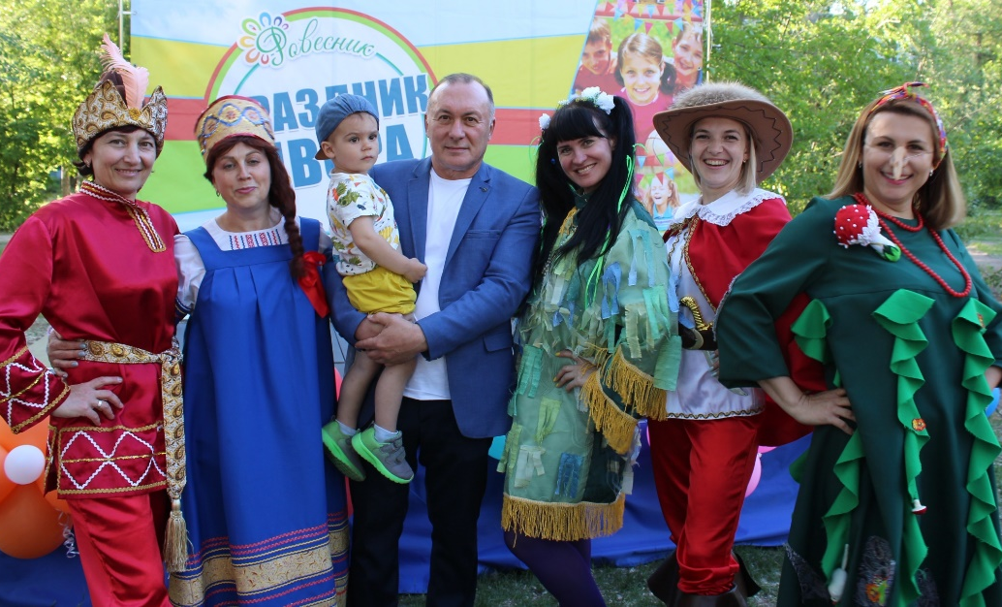
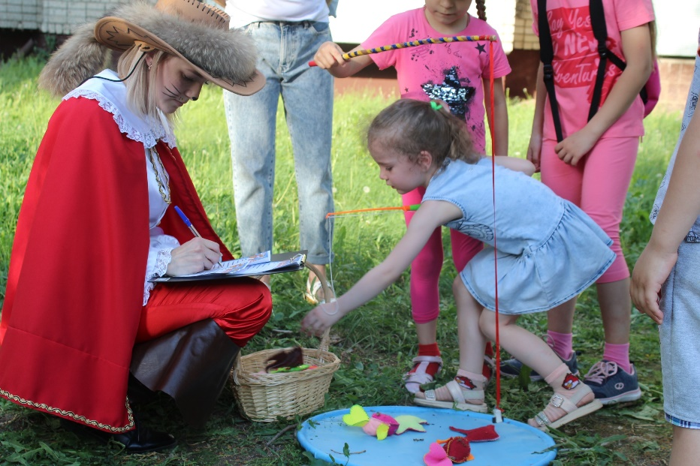
«Замечательный сосед»
Театрализованный концерт «А у нас во дворе», посвящённый Дню пожилого человека, тематическая викторина «А у соседа лучше», мастер – классы по изготовлению «сувениров», развлекательная программа для детей «Тайны нашего двора», создание дерева Дружбы из поделок, созданных на мастер – классах, аквагрим, фотосессия с ростовыми куклами.

Slide 7
Достигнутые результаты
В ходе реализации практики участием в мероприятиях было охвачено более 2500 человек (10%) жителей шести ТОСов города Балаково. Благодаря этому возросла активность горожан, укрепились социальные контакты и межпоколенческие связи балаковцев.
Культурно – досуговые мероприятия явились показателем грамотного взаимодействия органов власти с жителями ТОСов, примером установления добропорядочных, доверительных отношений между соседями.
Таким образом, проект «А у нас во дворе!» послужил приобщению горожан к культурному организованному отдыху, наметил предпосылки для возрождения функций двора, как территории досуга.

Slide 8
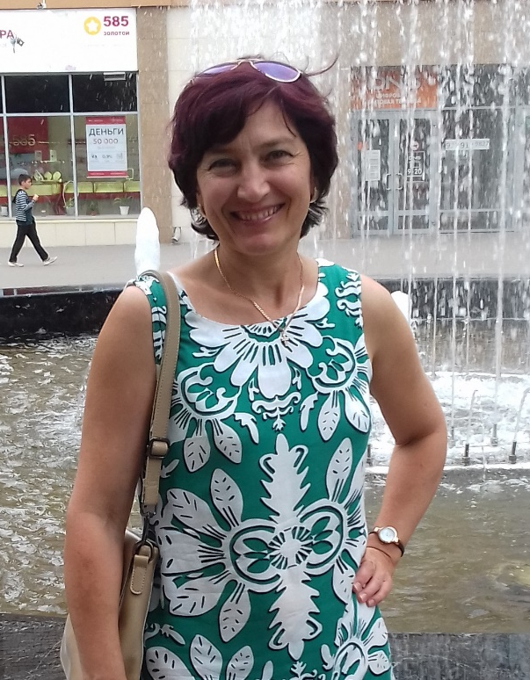
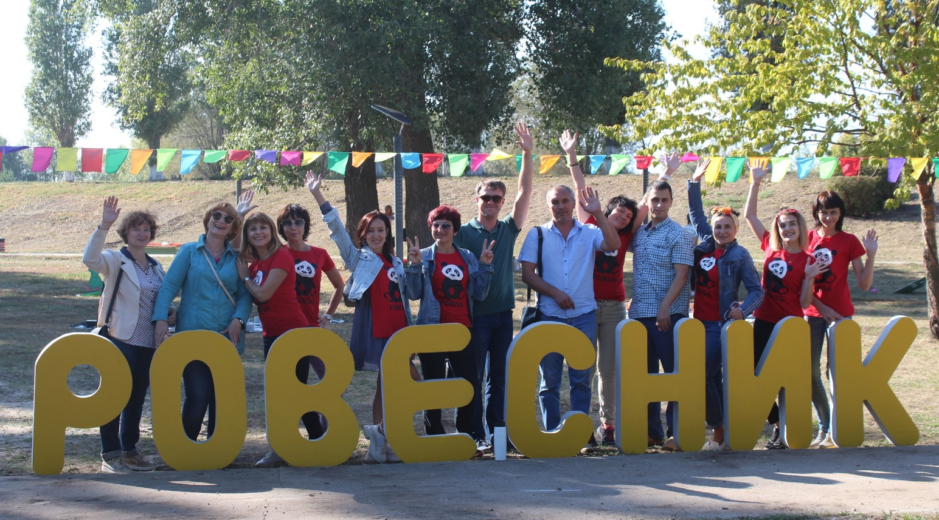
Лидер и команда практики
Карнюхина Татьяна Ивановна с 2004 года является художественным руководителем Муниципального автономного учреждения «Городской подростково-молодёжный центр «Ровесник» муниципального образования город Балаково.
Роль в практике:
разработка концепции;
общее руководство ходом реализации.
Команда проекта - специалисты МАУ «ГПМЦ «Ровесник», много лет работающие в сфере досуговой деятельности. Они умело реализуют поставленные задачи, добиваются необходимого результата, обладают высокой работоспособностью. Успех команды - это результат большого труда, где на первом месте – взаимное уважение и доверие между участниками команды и ее лидером.

Slide 9
Перспективы развития практики
В виду того, что основная деятельность МАУ «ГПМЦ «Ровесник», согласно Уставу учреждения, направлена на проведение различных по форме и тематике культурно – досуговых и зрелищных мероприятий, а также социально – значимых акций, помогающих в решении актуальных проблем общества, деятельность после реализации проекта в этом направлении будет продолжена. Для этого созданы все условия:
аренда ростовых кукол и игрового оборудования, согласно прейскуранту цен на платные услуги МАУ «ГПМЦ «Ровесник», позволит окупить материальные затраты учреждения и в дальнейшем заработать средства путем поведения мероприятий на платной основе по заявкам организаций и отдельных граждан;
наличие оборудования, разборной мини-сцены и др. технических средств, приобретённых за счёт финансовой поддержки Гранта, даст возможность Центру «Ровесник» расширить территорию проведения досуговых мероприятий в дальнейшем реализовать практику в оставшихся 7 ТОСах.

